Slide 1
Riksförbundet HjärtLung är en
patientorganisation som har kunskap, kraft och engagemang att ge dig som lever med hjärt-, kärl- eller lungsjukdom ett längre och rikare liv.
hjart-lung.se

Slide 2

Vi är närmare 35 000 medlemmar som tillsammans jobbar för att alla med hjärt-, kärl- och lungsjukdom ska må så bra som möjligt.
Notes:
Riksförbundet HjärtLung
Vi är en ideell organisation som arbetar för att alla med hjärt-, kärl-, och lungsjukdom i Sverige ska kunna leva ett så bra liv som möjligt. Oavsett vilka de är, var de bor eller vad de tror på. Vårt jobb är viktigt. I Sverige lever över två miljoner människor med hjärt-, kärl- och lungsjukdom. De har rätt till ett bra liv, till rätt behandling och till värme och gemenskap. Det är därför vi finns.
Vi har närmare 35.000 medlemmar och cirka 160 föreningar inkl medlemsorganisationer runt om i landet och är en av Sveriges största patientorganisationer.

Slide 3
Som medlem får du:
1
En viktig röst i samhället för alla som lever med hjärt-, kärl- och lungsjukdom
Kunskap, motivation och aktiviteter för en hälsosammare livsstil både i din förening och digitalt
Gemenskap och glädje och ta del av andras erfarenheter
Tidningen Status och digitalt nyhetsbrev med medicinska nyheter och reportage
Patientvald forskning för en bättre vardag efter diagnos
2
3
4
5
= fem starka argument till att gå med i
Riksförbundet HjärtLung!
Notes:
Detta är en översiktsbild och bilderna 4-8 är en fördjupning av ovanstående punkter.
Vi jobbar för alla med hjärt-, kärl- och lungsjukdom inom följande kärnområden:
Opinionsbildning
Livsstil
Trygghet-gemenskap-stöd
Vi ger också ut tidningen Status, digtala nyhetsbrev samt stödjer forskning för en bättre vård och en bättre vardag efter diagnosen.

Slide 4
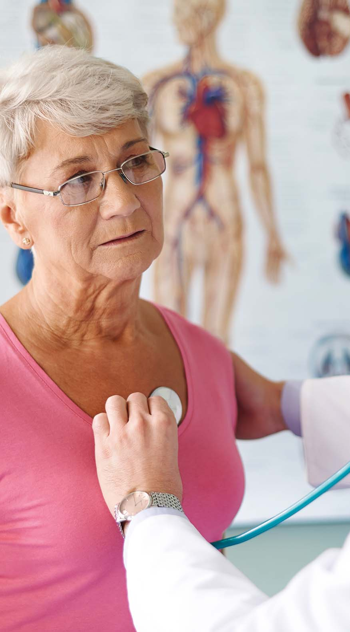
Vi gör oss hörda i politiken och vården
1
Vi jobbar för:
Tidig diagnos och behandling
Bästa möjliga vård och rehabilitering
Jämlik vård över hela landet
Ökad kunskap och delaktighet för patienter
Notes:
Vi företräder våra medlemmar och människor med hjärt-, kärl- och lungsjukdom.
Vi deltar i samhällsdebatten och ställer krav på utvecklingen främst inom hälso- och sjukvården. Det sker i dialog med företrädare från riksdagen, departementen, landstingen, Socialstyrelsen, medicinska professionen och andra organisationer. Vi arbetar för personcentrerad vård där patienten deltar aktivt i planering och genomförande av den egna vården i samarbete med vårdpersonal.
I samverkan med hälso- och sjukvården arbetar vi fram nytt material och nya modeller för att ytterligare höja nivån på vård och rehabilitering.
Vi följer och påverkar kommuner och landsting i hjärt- och lungfrågor.
Exempel på aktiviteter och projekt:
Hjärtemånaden
Lungmånaden
HLR-veckan
Årets Hjärt-lungräddare
• Hjärtguiden

Slide 5
Vi ger dig kunskap, motivation och aktiviteter för en god livsstil och egenvård
2
För medlemmar
Motionsgrupper
Studiecirklar/tematräffar
Samtalsgrupper
Digitala livsstilsaktiviteter
Samtalsstöd med diagnosstödjare
Informationsmaterial
Föreläsningar och filmer
om diagnos och livsstil
För alla
Hälsans Stig
Diagnosbroschyrer
För vården
Patientutbildningar Aktiv med Förmaksflimmer, Hjärtsvikt, KOL och Sömnapné
Hjärtguiden
Diagnosmaterial/Checklistor
Notes:
Vi påverkar attityder hos allmänheten när det gäller livsstilsfrågor.
Syftet är att sprida kunskap om hjärt-, kärl- och lungsjukdomar, rätten till vård, behandling och långsiktiga livsstilsförändringar.
För medlemmar:
Vi tar fram motions- och träningsprogram för att erbjuda en möjlighet till anpassad motion.
Vi anordnar studiecirklar och tematräffar i livsstilsfrågor samt föreläsningar och samtalsgrupper utifrån olika diagnoser. Vi erbjuder samtalsstöd via våra diagnosstödjare och digitala livsstilsaktiviteter så som yoga, jympa och kurser, via riksförbundet.
Vi tar fram material om våra diagnoser, med information om sjukdom, behandling och livsstil.
För alla:
Vi samarbetar med landets kommuner för att skapa promenader för ett hälsosammare Sverige.
Hälsans Stig är en trygg och promenadvänlig slinga utan given start- eller slutpunkt. Slingan är vanligen 3-6 kilometer lång och löper där människor normalt brukar promenera. Det finns idag cirka 160 Hälsans Stig runt om i landet.
Vi tar fram diagnosbroschyrer för alla som vill få en bättre förståelse för sin sjukdom och vad som krävs för att leva med den.
För vården:
Vi erbjuder kompletta och kostnadsfria patientutbildningar som vårdpersonal över hela landet kan använda för att utbilda sina patienter. Utbildningsmaterialet innehåller handledarmanual, PowerPoint-bilder, uppgifter, faktablad, filmer och träningsprogram. Fokus i utbildningarna ligger på att möjliggöra en bra egenvård och livskvalitet genom kunskap och motivation.
VI tar även fram stöd till sjukvården så som Hjärtguiden och diagnosmaterial och checklistor kring Hjärt-, kärl-, och lungsjukdom.

Slide 6
Vi ger dig möjlighet att umgås och må bra tillsammans med andra
3
vattengympa
bokcirkel resor
promenadgrupp
boule studiecirklar
körsång fikastunder
föreläsningar utflykter
sittgympa medicinsk yoga
Träffa andra i samma situation
Dela erfarenheter
Lära tillsammans
Röra på sig i grupp
Ha roligt!
Notes:
Mötet med andra människor betyder mycket för hälsan.
Vi erbjuder möjligheten att umgås, dela erfarenheter och att ha trevligt tillsammans.
Många medlemmar upplever föreningens gemenskap som mycket betydelsefull för en ökad livskvalitet.
Varje lokalförening har sitt eget aktivitetsprogram.
Exempel aktiviteter vara:
Vattengympa
Promenader
Medicinsk yoga
Boule
Medicinska kurser
Matlagning
Handarbete
Körsång
Träslöjd
Utflykter
Teaterbesök
Resor
Föreläsningar

Slide 7
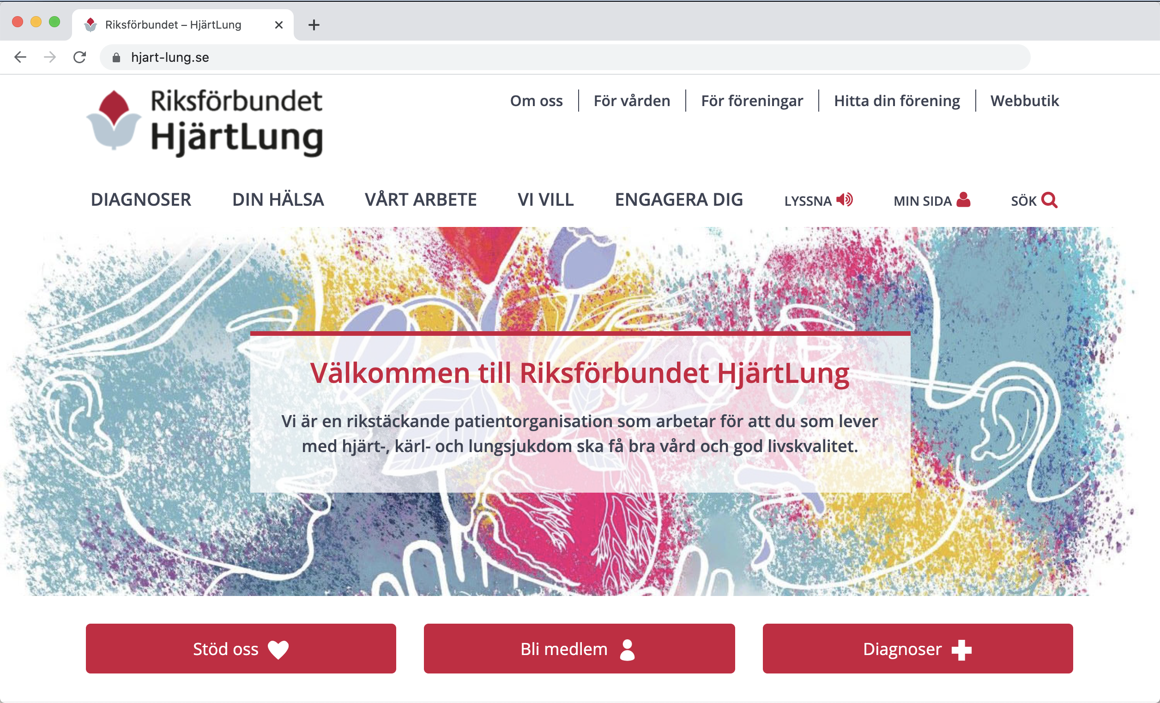

Vi håller dig uppdaterad om medicinsk utveckling, ny behandling & livsstilsfrågor
4
Tidningen Status och digitalt nyhetsbrev ingår i ditt medlemskap:
Nyheter om diagnos, läkemedel,
behandling och forskning
Kunskap och motivation för
en god livsstil
Reportage om människor och händelser
Senaste nytt inom
Riksförbundet HjärtLung
Sociala medier:
Notes:
Status är en medlemstidning som kommer i brevlådan 5 gånger om året. Tidningen bevakar nyheter inom hjärt-, kärl- och lungsjukvården samt blandar medicinska nyheter med reportage och aktuella händelser. Vår uppskattade tidning har ett tema för varje nummer.
Digitalt medlemsbrev skickas ut till alla medlemmar som uppgett sin e-postadress, här får du veta om det senaste från Riksförbundet HjärtLung och ta del av olika medlemsförmåner och erbjudanden.
Vi är också aktiva på sociala medier:
Hemsidan
Facebook
Instagram
Twitter
Youtube

Slide 8

Vi satsar på forskning som gör direkt nytta
5
Patientvald forskning för en bättre vård och bättre vardag efter diagnosen
Sex stycken prioriterade forskningsområden
Fler än 150 studier senaste
10 åren
Finansieras genom gåvor och testamenten
Notes:
Vi är en patientorganisation med närmare 80 års kunskap och erfarenhet.
Vi vet hur vardagen ser ut för de många människor som lever med hjärt-, kärl- och lungsjukdom.
Därför kan vi välja forskning för en bättre vård och gör vardagen lättare efter diagnosen. Tillsammans kan vi hjälpa över två miljoner människor med hjärt- och lungsjukdom till bättre hälsa och flera goda levnadsår. Tack vare patientvald forskning.
Våra prioriterade forskningsområden är:
Rehabilitering
Förebygga återfall och försämring
Egenvård
Livsstil
Psykisk hälsa (mental styrka)
Mötet med vården
Under de senaste tio åren har vi kunnat stödja 150 forskningsstudier som har förändrat vardagen för den med sjukdom i hjärta, kärl eller lunga samt deras närstående.
Tack vare allmänhetens bidrag har vi kunnat dela ut cirka 2 miljoner kronor per år. Hjälp oss att fylla kunskapsluckor genom att bidra till forskning som gör vardagen lättare efter diagnosen. Stöd oss genom att ge en gåva eller bli månadsgivare i Riksförbundet HjärtLung.

Slide 9
Välkommen till oss!
Riksförbundet HjärtLung:
Bildades 1939
Består av cirka 160 föreningar
runt om i landet
Har närmare 35 000 medlemmar
Är en av Sveriges största
patientorganisationer
Bli medlem på hjart-lung.se
I Sverige lever över
två miljoner människor med hjärt-, kärl- eller lungsjukdom.
Vi blir starkare tillsammans.
Notes:
I Sverige över två miljoner människor med hjärt-, kärl- och lungsjukdom.
Vi blir starkare tillsammans.
Vi behöver många medlemmar för att med kraft kunna förbättra vardagen för den som lever med hjärt-, kärl- och lungsjukdom.
Du blir medlem genom att:
• Anmäla dig på www.hjart-lung.se/bli-medlem/
• Ringa på 08-55 606 200 eller
• Mejla till medlem@hjart-lung.se

Slide 10
Kunskap, kraft och engagemang för dig som lever med hjärt-, kärl- eller lungsjukdom!
Välkommen som medlem!
hjart-lung.se

